Slide 1
Mocniny a odmocniny

Slide 2
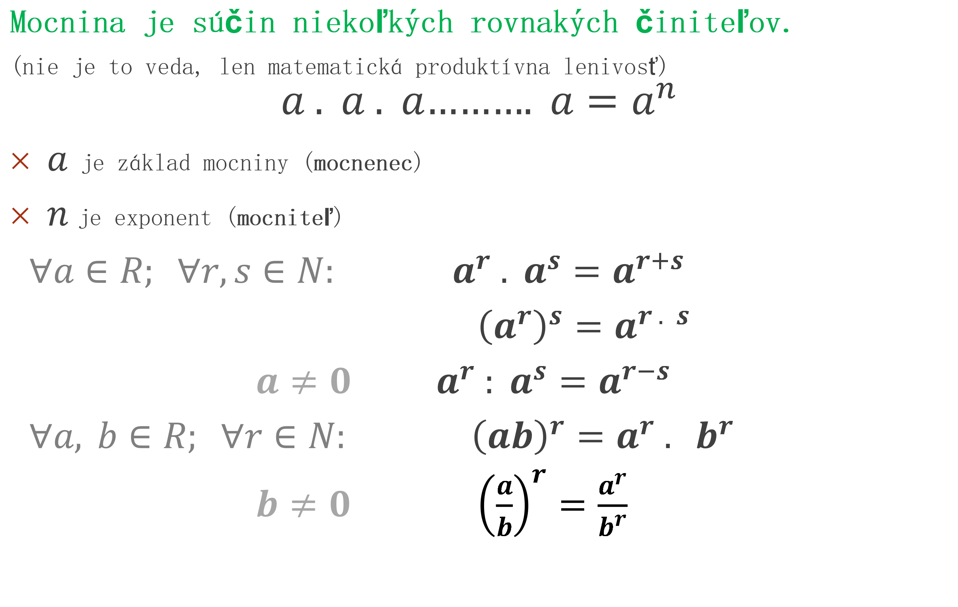
MOCNINA
Mocnina je súčin niekoľkých rovnakých činiteľov.
(nie je to veda, len matematická produktívna lenivosť)
$$a . a . a………. a=a^{n}$$
$a$ je základ mocniny (mocnenec)
$n$ je exponent (mocniteľ)
$∀a∈R; ∀r,s∈N:$ $a^{r} . a^{s}=a^{r+s}$
${ \left(a^{r}\right)}^{s}=a^{r . s}$
$a≠0 a^{r} : a^{s}=a^{r−s}$
$∀a, b∈R; ∀r∈N:$ ${\left(ab\right)}^{r}=a^{r} . b^{r}$
$b≠0 {\left(\frac{a}{b}\right)}^{r}=\frac{a^{r}}{b^{r}}$

Slide 3

$∀a∈R, a≠0:$ $a^{0}=1$
POZOR: $0^{0}$ nie je definované
$∀a∈R, a≠0:$ $a^{−n}=\frac{1}{a^{n}}$ $a^{n}=\frac{1}{a^{−n}}$
$∀p,q∈R−\left\{0\right\}; r∈Z:$ ${\left(\frac{p}{q}\right)}^{−r}={\left(\frac{q}{p}\right)}^{r}$
$∀a∈R, m∈Z, n∈N:$ $a^{\frac{m}{n}}=\sqrt[n]{a^{m}}$

Slide 4
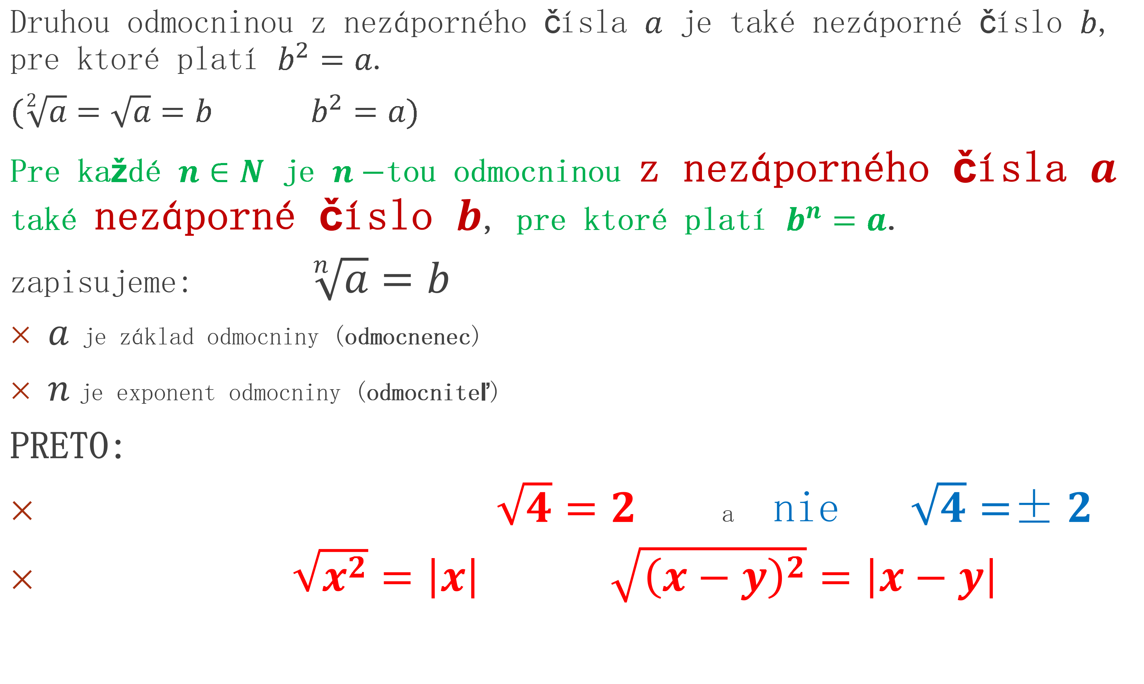
ODMOCNINA
Druhou odmocninou z nezáporného čísla $a$ je také nezáporné číslo $b$, pre ktoré platí $b^{2}=a$.
$(\sqrt[2]{a}=\sqrt{a}=b$ $b^{2}=a)$
Pre každé $n∈N$ je $n−$tou odmocninou z nezáporného čísla $a$ také nezáporné číslo $b$, pre ktoré platí $b^{n}=a$.
zapisujeme: $\sqrt[n]{a}=b$
$a$ je základ odmocniny (odmocnenec)
$n$ je exponent odmocniny (odmocniteľ)
PRETO:
$\sqrt{4}=2$ a nie $\sqrt{4}=±2$
$\sqrt{x^{2}}=\left|x\right|$ $\sqrt{{\left(x−y\right)}^{2}}=\left|x−y\right|$

Slide 5
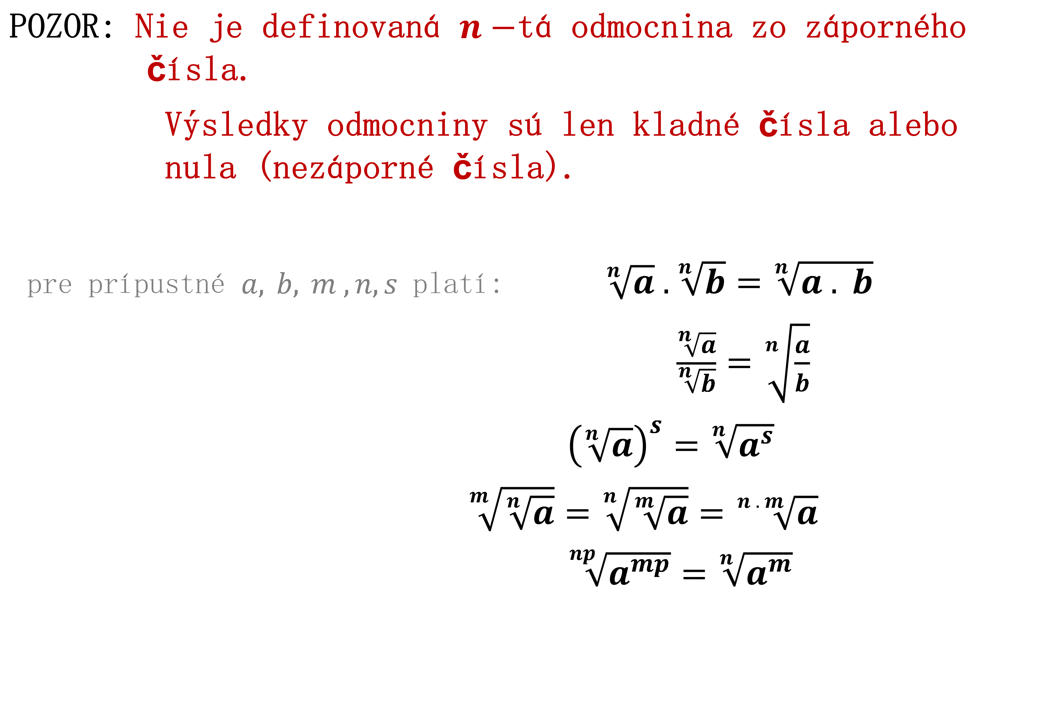
POZOR: Nie je definovaná $n−$tá odmocnina zo záporného čísla.
Výsledky odmocniny sú len kladné čísla alebo nula (nezáporné čísla).
pre prípustné $a, b, m ,n,s$ platí: $\sqrt[n]{a} .\sqrt[n]{b}=\sqrt[n]{a . b}$
$\frac{\sqrt[n]{a}}{\sqrt[n]{b}}=\sqrt[n]{\frac{a}{b}}$
${\left(\sqrt[n]{a}\right)}^{s}=\sqrt[n]{a^{s}}$
$\sqrt[m]{\sqrt[n]{a}}=\sqrt[n]{\sqrt[m]{a}}=\sqrt[n . m]{a}$
$\sqrt[np]{a^{mp}}=\sqrt[n]{a^{m}}$

Slide 6
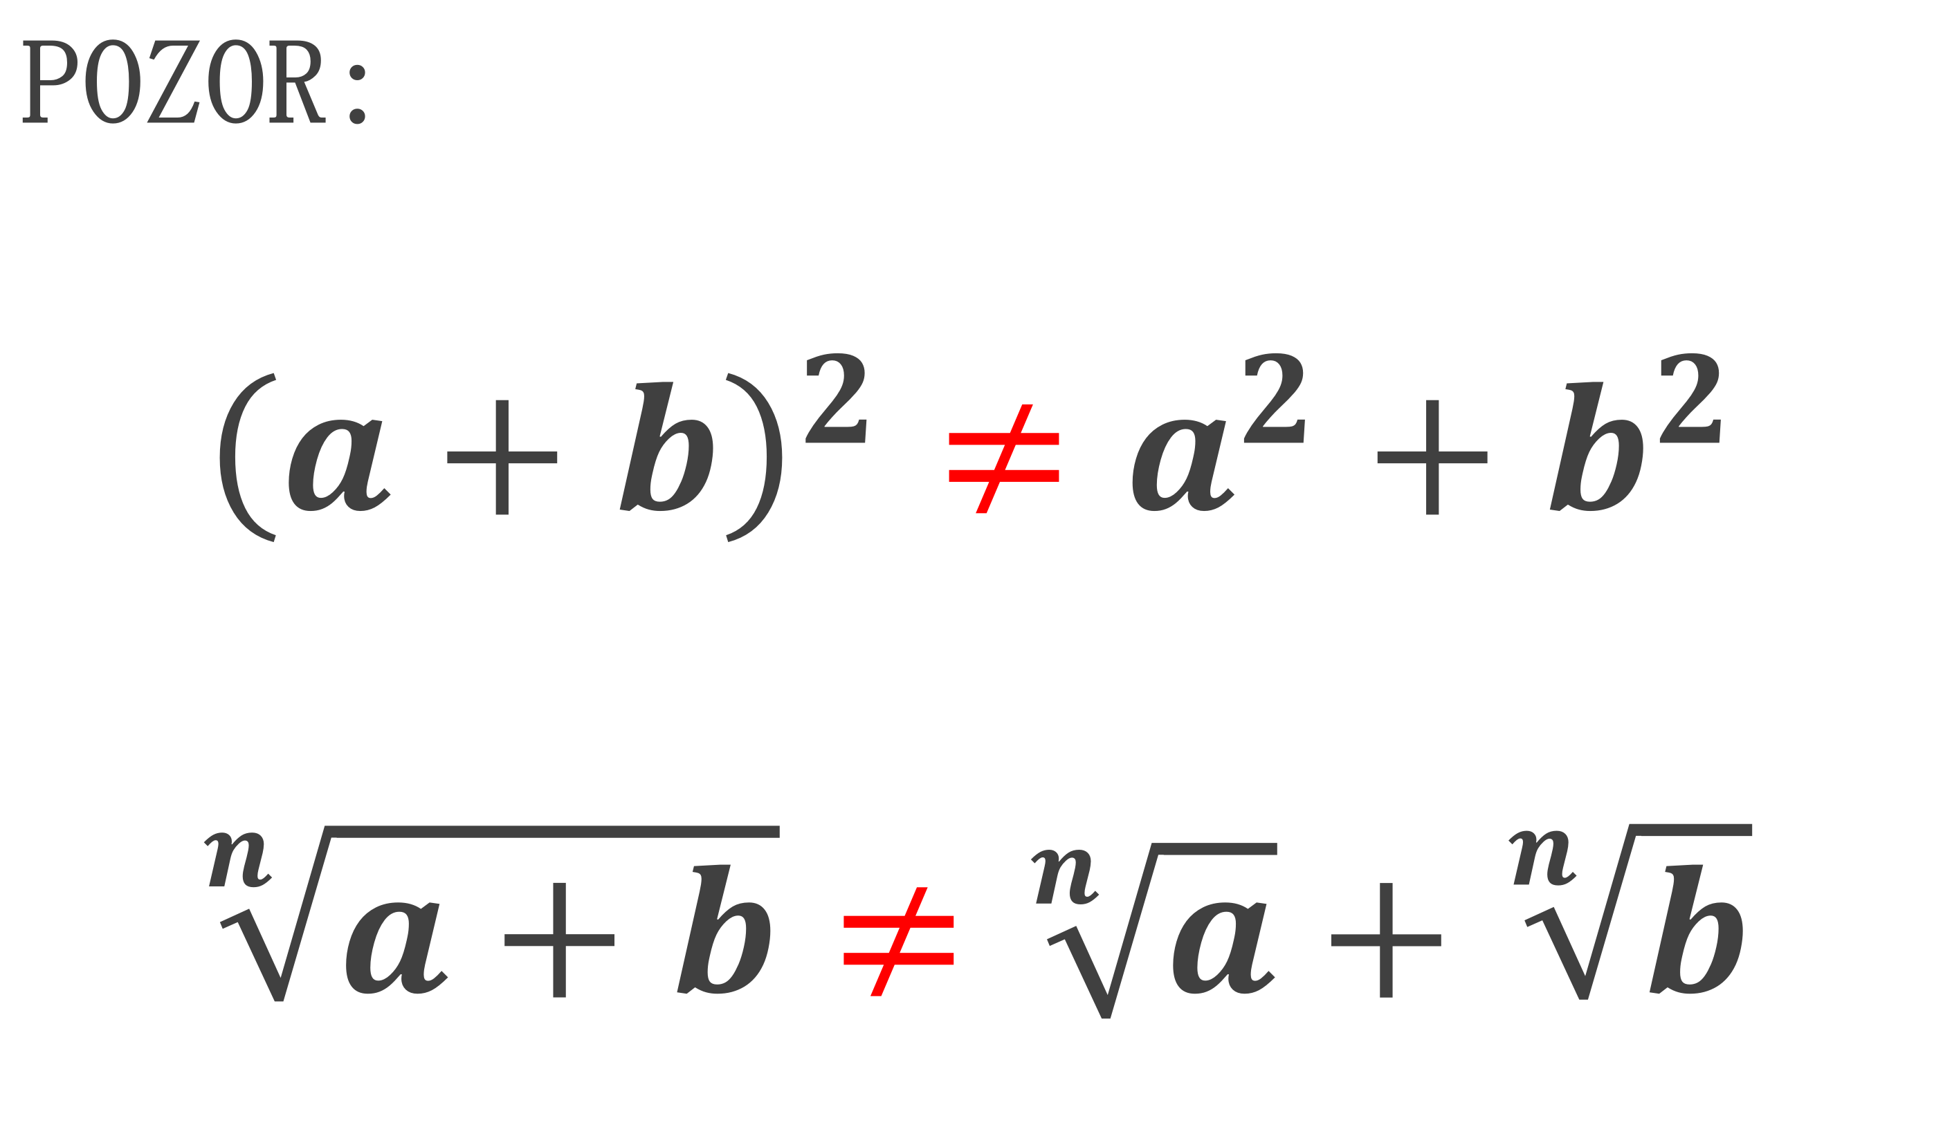
POZOR:
$${\left(a+b\right)}^{2}≠a^{2}+b^{2}$$
$$\sqrt[n]{a+b}≠\sqrt[n]{a}+\sqrt[n]{b}$$

